Slide 1
Software Engineering Sprint 2 Discussion
Group 3
Alessio Pepe - 0622701463
Paolo Mansi – 062271542
Teresa Tortorella - 0622701507
Notes:
Nella release attuale, sono presenti tutte le funzionalità del system administrator, e la possibilità da parte del planner di creare le attività e allocarle ai maintainer.

Slide 2
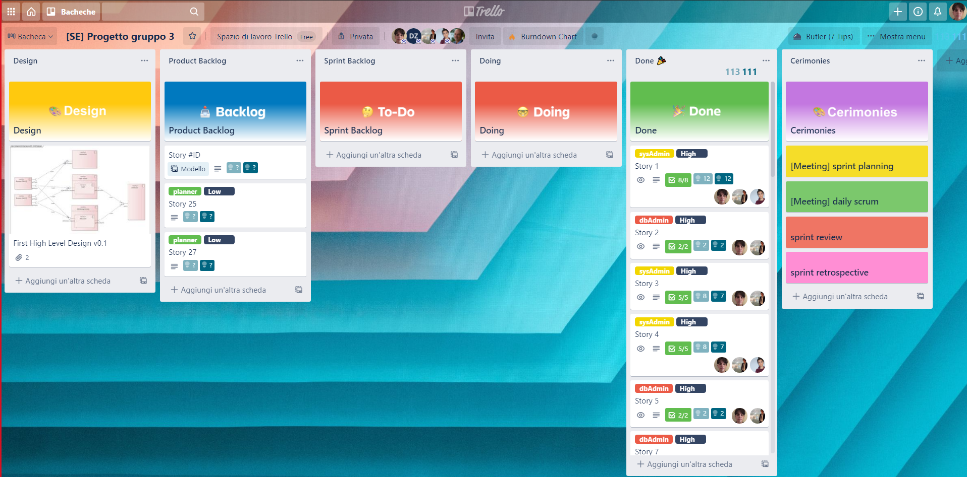
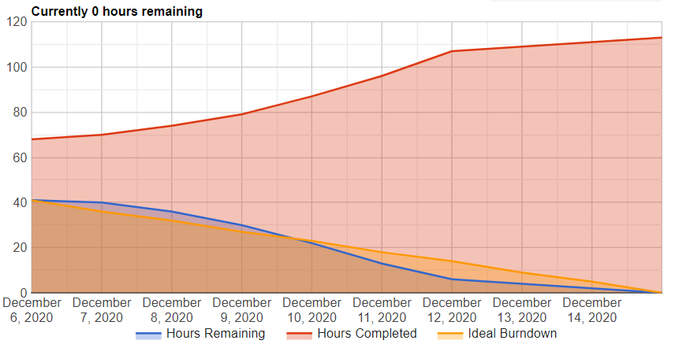
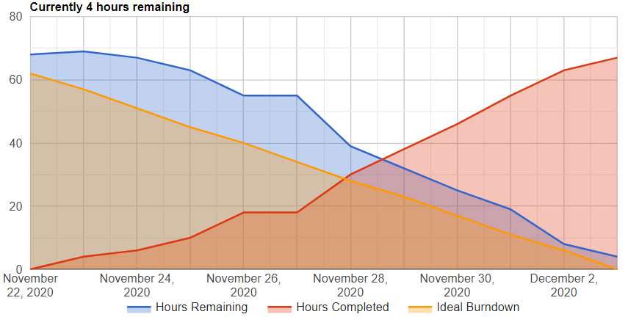
SCRUM
Sprint 2
Sprint 1
Notes:
Durante lo sviluppo, si è continuato ad utilizzare è la metodologia SCRUM, utilizzando il software Trello per riportare gli avanzamenti giornalieri del lavoro.
Come si può vedere dall'immagine, a differenza dello sprint precedente, tutte le storie previste per questo sprint sono state portate a termine.
Nello sprint precedente una storia non era stata completata e inoltre il team era composto da un componente in più rispetto alla composizione attuale. Pertanto, in fase di pianificazione di questo secondo sprint, si è ritenuto di dover diminuire il carico di story points. Tuttavia, dello sprint backlog iniziale sono state tralasciate soltanto due user stories e di bassa priorità.
Tali accorgimenti ci hanno permesso un avanzamento migliore nello sviluppo dell'applicazione, e ciò si può vedere dal fatto che nel burndown chart di questo sprint, la curva blu (che rappresenta il burndown reale) procede parallelamente al burndown ideale per tutto lo sprint.

Slide 3
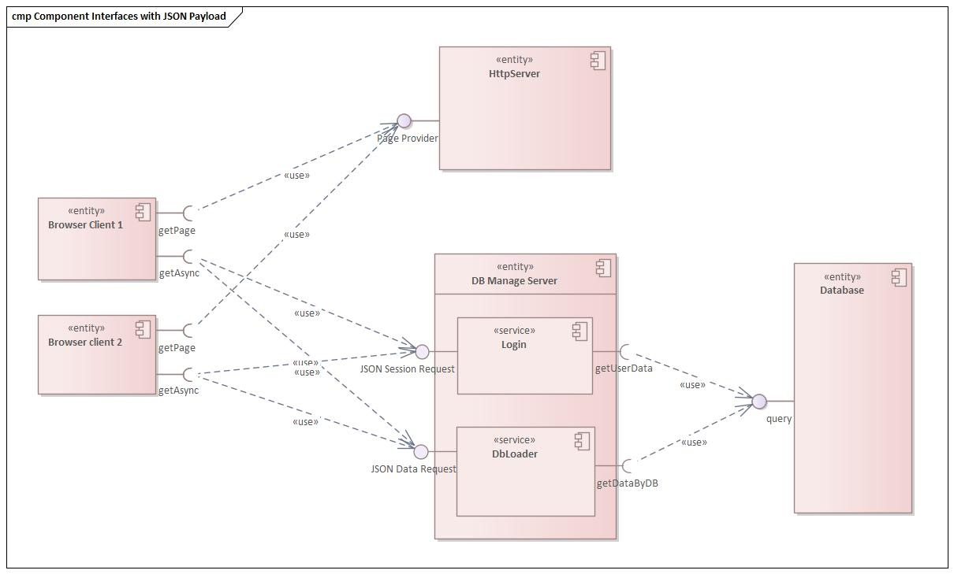
Current High Level Design
Notes:
Per quanto riguarda l'architettura, il design di alto livello non ha subito modifiche rispetto allo sprint precedente. Si è sviluppata quindi un'architettura client - server orientata ai servizi dove i due servizi principali dell'applicazione, cioè quello di login e quello accesso al database, sono posti nello stesso server.

Slide 4
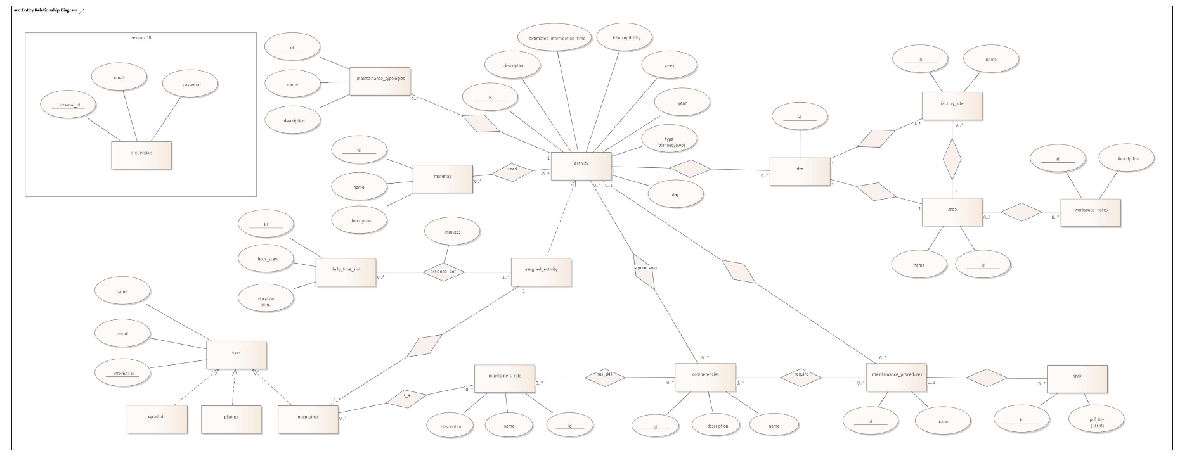
Database E-R Model
Notes:
In questa slide si può vedere il diagramma ER Finale al momento del rilascio. Per poter sviluppare le storie di questo sprint, è stata aggiunta una sezione per gestire le attività assegnate e per calcolare la disponibilità dei maintainer.

Slide 5
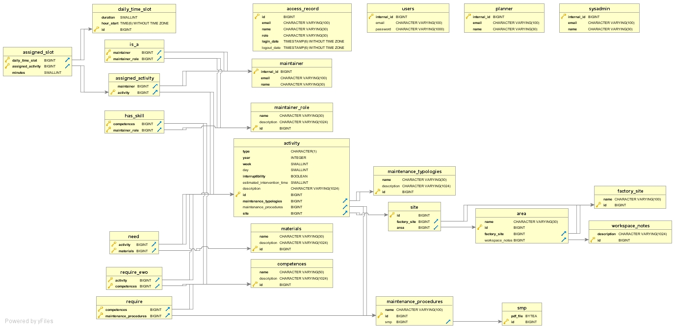
Db logic scheme
Notes:
Tramite reverse engineering otteniamo quindi lo schema logico, mostrato in questa immagine, che rappresenta l'effettiva implementazione delle tabelle.

Slide 6
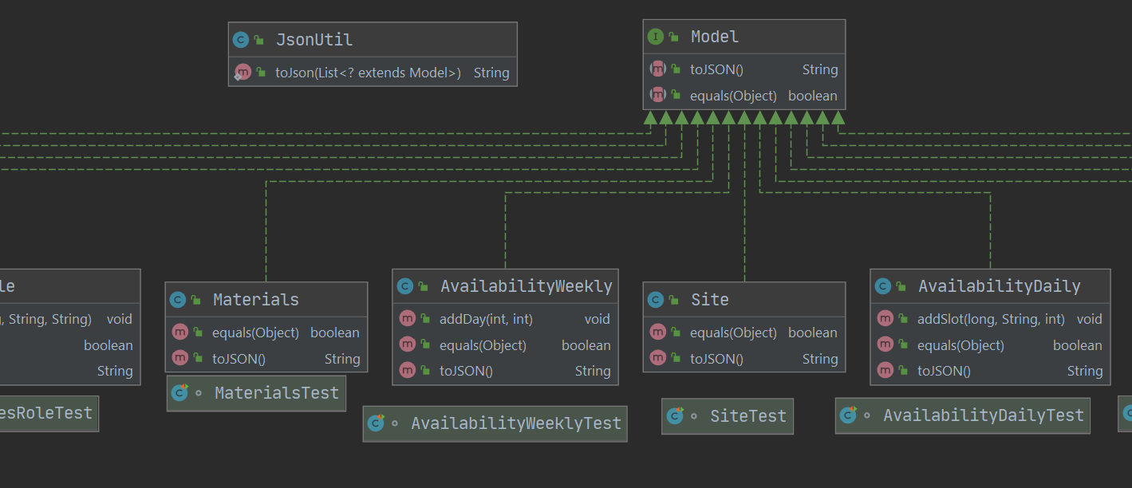
models
Package
Notes:
Nella seguente slide è possibile vedere un estratto del package models. Models contiene le classi che utilizziamo come rappresentazione dei dati delle query nell’applicazione, e offrono delle facilitazioni per la conversione in JSON implementando l’interfaccia Model, la quale richiede l’implementazione del metodo toJSON, che viene utilizzato per restituire il dato richiesto in formato JSON al client. Il metodo equals viene richiesto per utilizzare le classi di test di JUnit, che vengono mostrate nella parte inferiore di questa slide. Inoltre vediamo JsonUtil, che contiene un metodo per convertire una lista di oggetti che implementano Model in JSON. In questo modo anche oggetti più complessi che utilizzano al loro interno altri oggetti model o liste di model vengono semplificati.

Slide 7
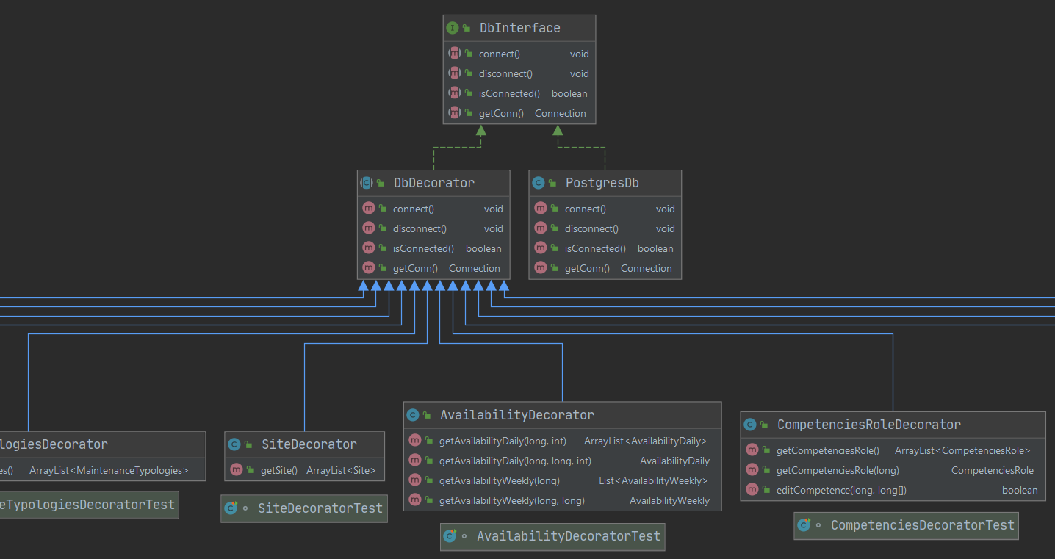
dbinteract Package
Notes:
Il package dbinteract contiene le classi per l’interfacciamento con il database. Per l’interazione con il database è stato utilizzato JDBC e in particolare Postgres. È stato utilizzato inoltre, un pattern decorator per decorare delle query necessarie a un particolare database. Abbiamo un’interfaccia DbInterface e un’implementazione concreta della connessione al database ovvero PostgresDb. Questa scelta è stata presa per fare in modo che il database sia portabile. Cioè se si dovesse cambiarlo, basterebbe aggiungere un’implementazione effettiva diversa da PostgresDb. I decorator sono stati divisi per tipologia dei dati, dunque se ci fosse la necessità di aggiungere altre funzioni che richiedono di caricare o scaricare dati, basterebbe aggiungere un nuovo decorator che lavori su quel tipo di dati. Anche per questo package tutte le classi hanno il rispettivo test.

Slide 8
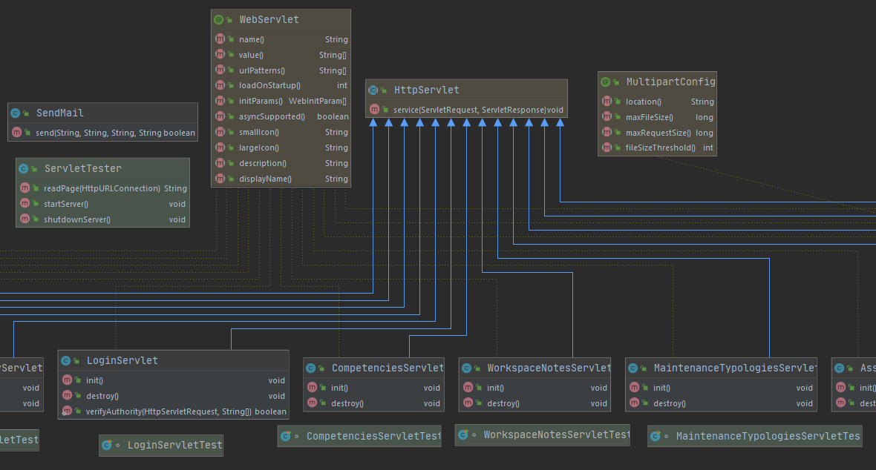
servlet
Package
Notes:
Per la connessione con il lato client sono state utilizzate le servlet. In particolare sono state utilizzate le servlet 4.0, che permettono di gestire la configurazione attraverso delle annotazioni, tra cui WebServlet e MultipartConfig che noi utilizzaimo, e dunque senza il bisogno di compilare file XML. Tutte le classi estendono HTTPServlet e implementano i metodi doPost e doGet, e come per le classi dei package precedenti, anche quelle di questo package sono tutte testate. In particolare è stata creata una classe ServletTester che utilizza jetty (un servlet container che può essere lanciato direttamente dall’IDE ,nel nostro caso Intellij), che le fa partire, lancia delle richieste e controlla che i risultati siano come quelli attesi. Infine, la classe SendMail è stata realizzata attraverso javax.mail e serve per inviare le mail di notifica al maintainer.

Slide 9
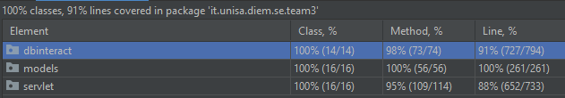
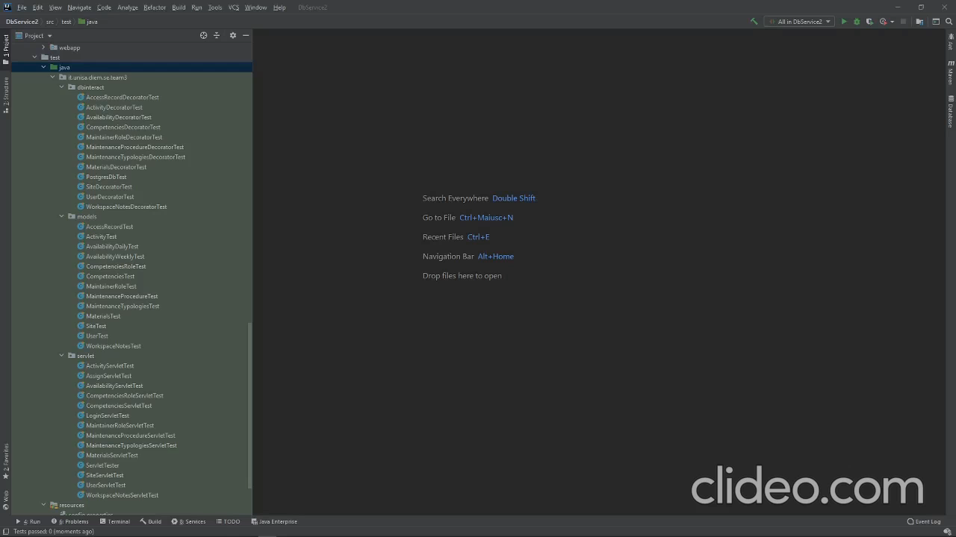
Testing
Notes:
Questa animazione, ottenuta lanciando JUnit 5, mostra l’esecuzione dei test. Dalla seguente diapositiva è possibile vedere la coverage dei test effettuati che copre il 100% delle classi e il 91% delle linee. Alcune linee di codice non sono state gestite nei test progettati perchè sono errori che secondo le logiche di funzionamento realizzate nel server non possono verificarsi, ma vanno comunque gestiti con dei try catch in java.

Slide 10
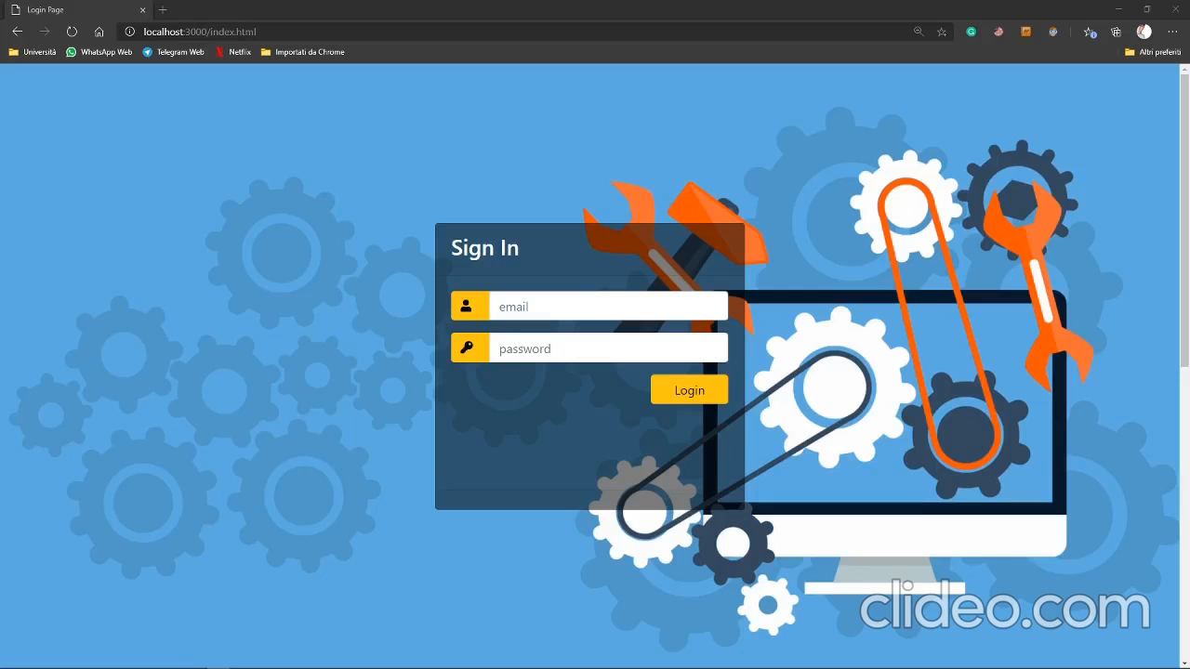
Front End – SysAdmin – login
Notes:
Vediamo quanto sviluppato finora per quanto riguarda l’applicazione lato client. Per questa sono state utilizzate le tecnologie HTML5 e CSS, in particolare il framework bootstrap, e JavaScript, in particolare la libreria JQuery.
Questa è la pagina iniziale, che richiede di effettuare il login. Inserendo le credenziali, in questo caso di un utente system administrator, veniamo reindirizzati alla pagina di benvenuto di quest’ultimo.

Slide 11
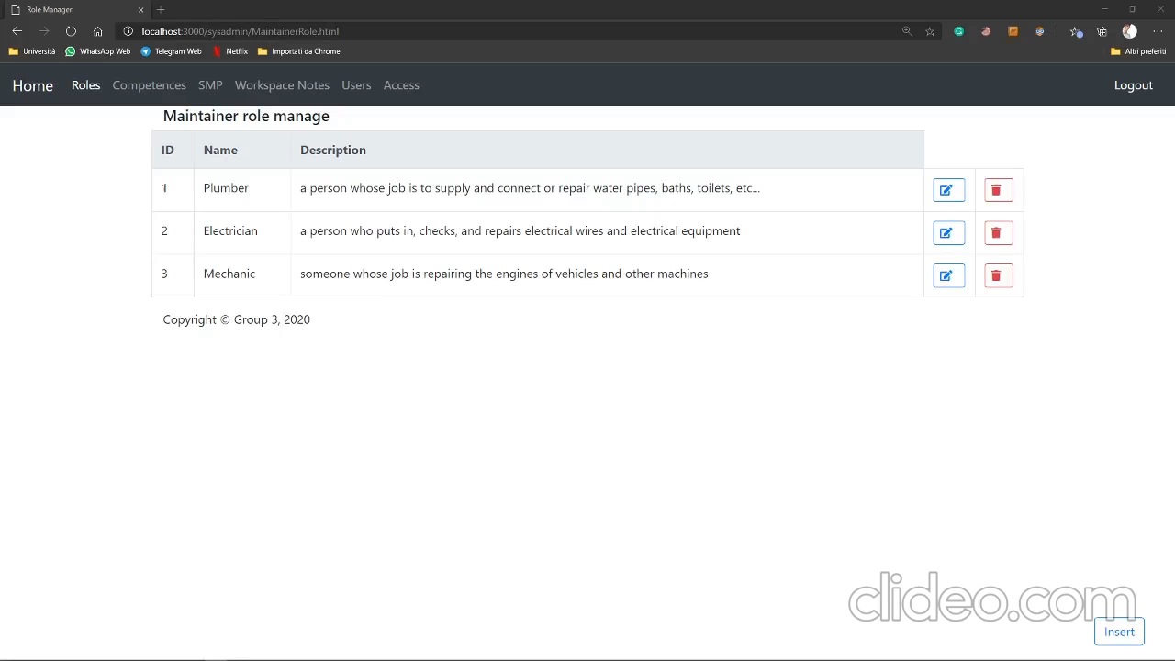
Front End – SysAdmin – managing maintainer role
Notes:
Vediamo che attraverso la navbar in alto questo può navigare tra le sue pagine.
Nella pagina corrente, può visualizzare i ruoli, crearne di nuovi con il tasto insert in basso (e come vediamo dal banner viene creato con successo), o modificarli e eliminarli utilizzando i tasti accanto al ruolo.

Slide 12
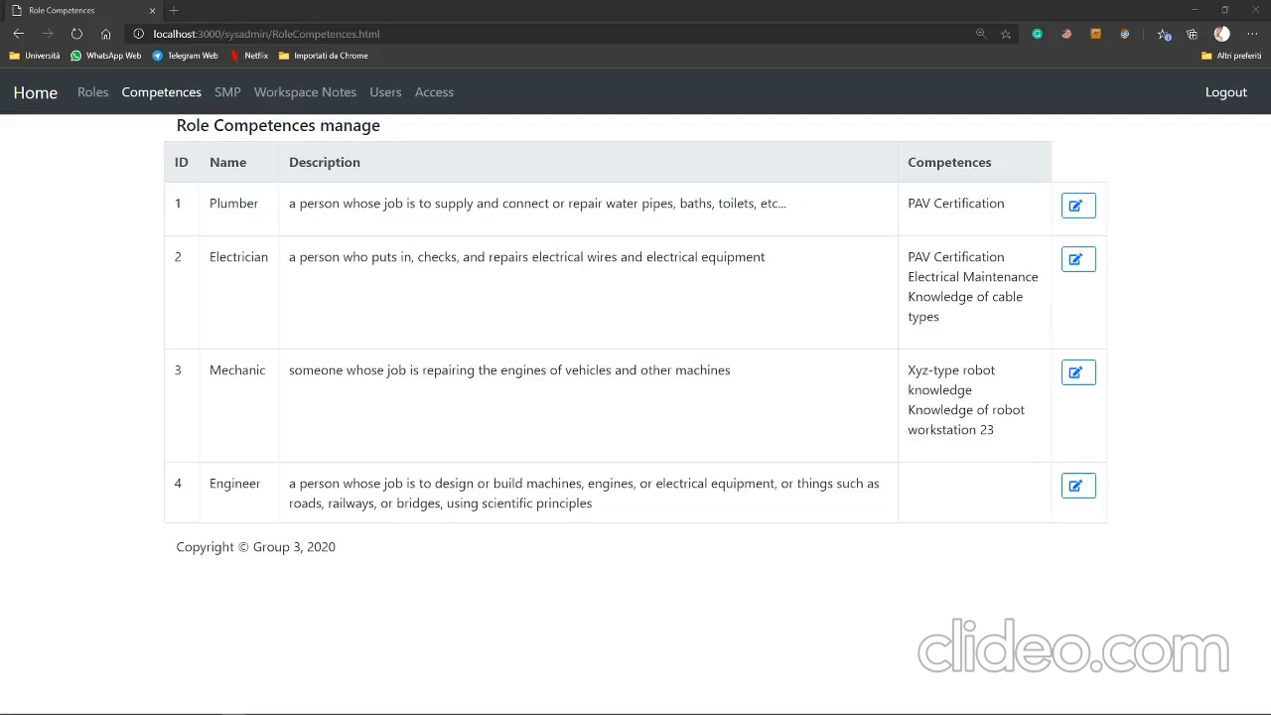
Front End – SysAdmin – managing role competences
Notes:
In quest’altra pagina, invece, ad ogni ruolo possono essere associate delle competenze, scegliendole da una lista.

Slide 13
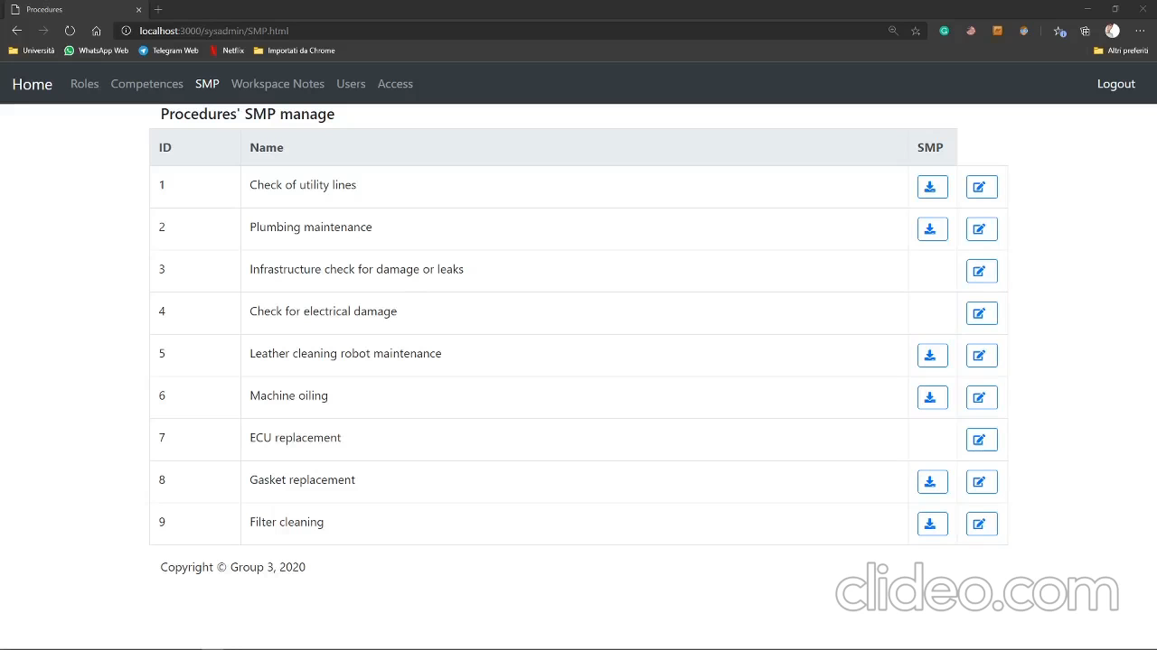
Front End – SysAdmin – managing smp
Notes:
In questa pagina possono essere gestiti gli SMP per ogni procedura, caricando il file pdf con il tasto edit o visualizzandoli con il tasto download.

Slide 14
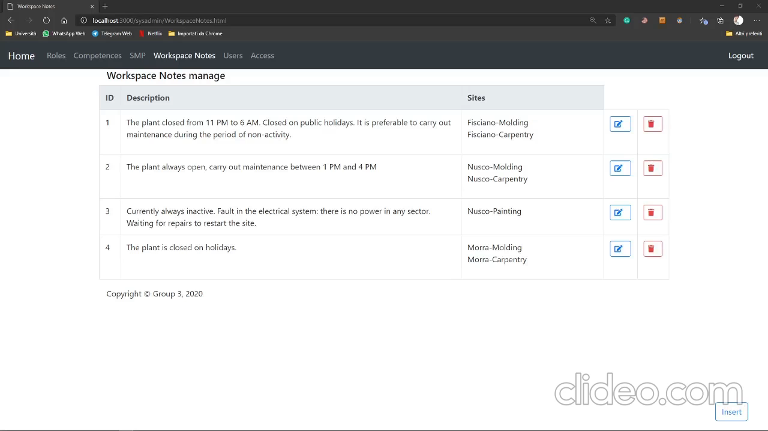
Front End – SysAdmin – managing workspace notes
Notes:
In questa pagina vengono gestiti i workspace notes. Questi possono essere modificati con il tasto di modifica, cancellati con il tasto di eliminazione o creati con il tasto di inserimento in basso a destra. Si noti che se un entità già assegnata ad un certo workspace viene assegnata ad un altro, questa viene automaticamente rimossa dal primo.

Slide 15
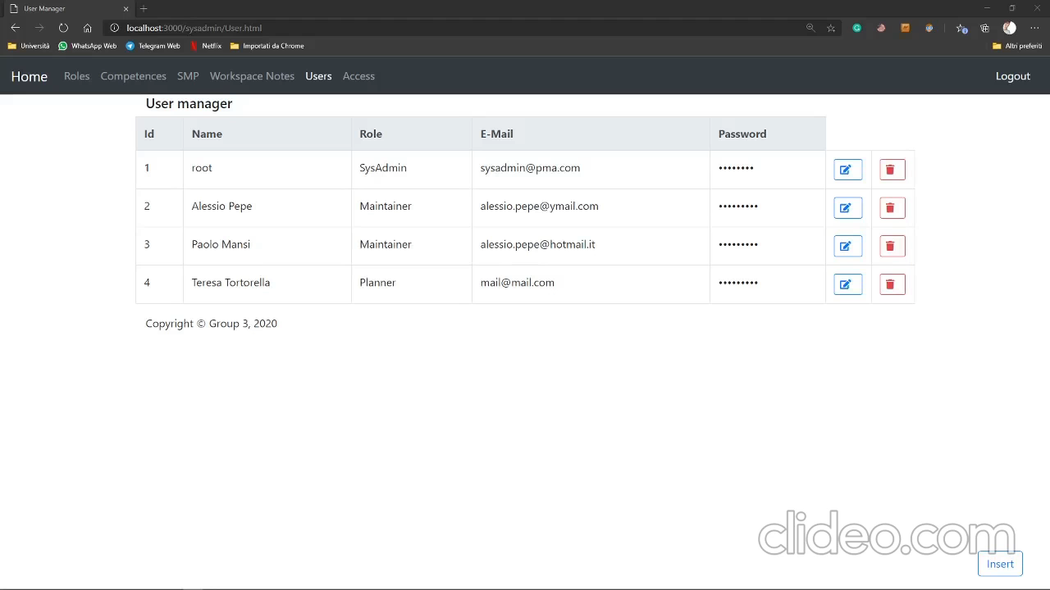
Front End – SysAdmin – managing users
Notes:
In questa pagina vengono gestiti gli utenti, che possono essere creati, modificati o cancellati. Si noti che per i maintainer compare una lista dove possono essere scelti i ruoli di maintainer da assegnargli.

Slide 16
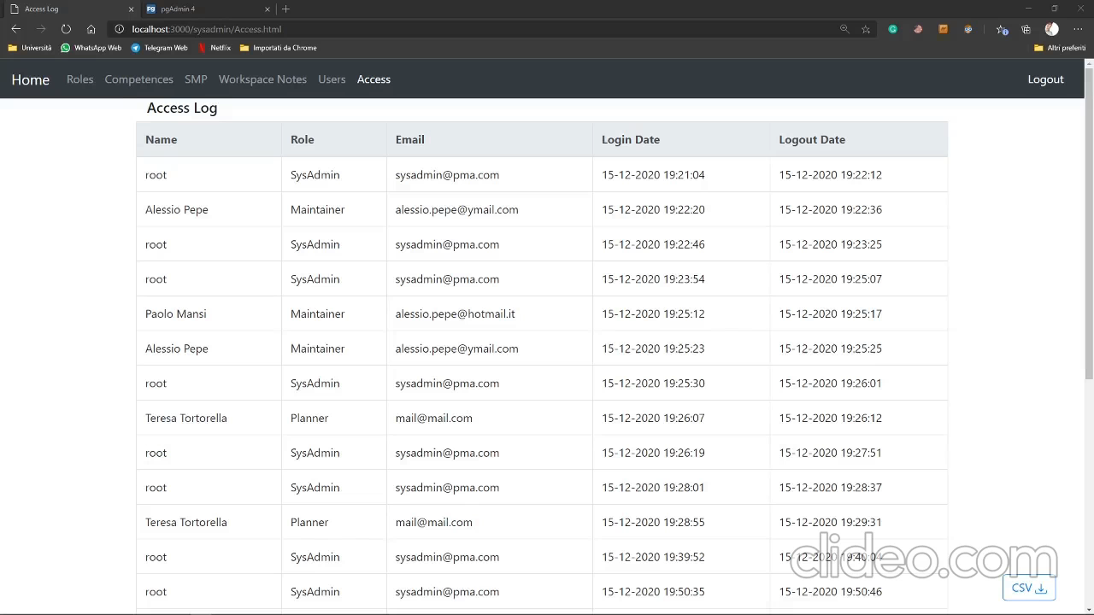
Front End – SysAdmin – access recording
Notes:
In questa pagina viene mostrato uno storico degli accessi al sistema, incluse le date di login e logout. La pagina può essere esportata come csv con il pulsante CSV in basso a destra.

Slide 17

Front End – Planner – login
Notes:
Facendo invece il login come planner, si viene reinderizzati alle pagine del planner.

Slide 18
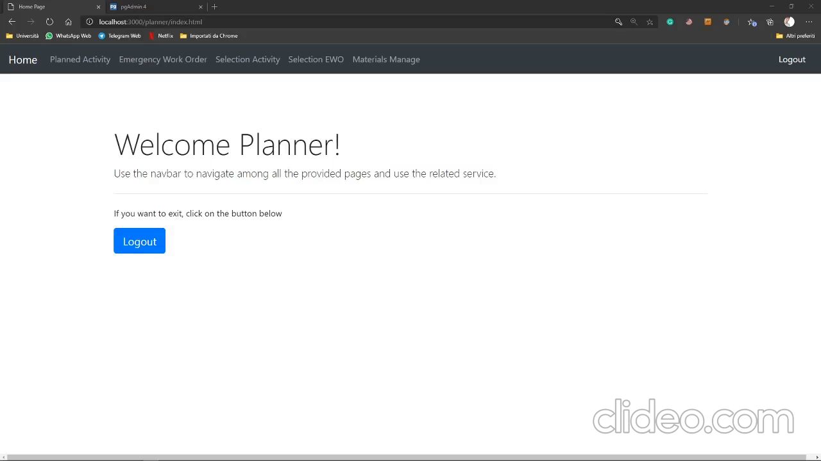
Front End – Planner – managing activity
Notes:
Nelle prima pagina possono essere gestite le attività pianificate, creandole, modificandole e eliminandole prima dell’assegnazione.
Nella seconda pagina possono essere invece gestiti i ticket giornalieri.

Slide 19
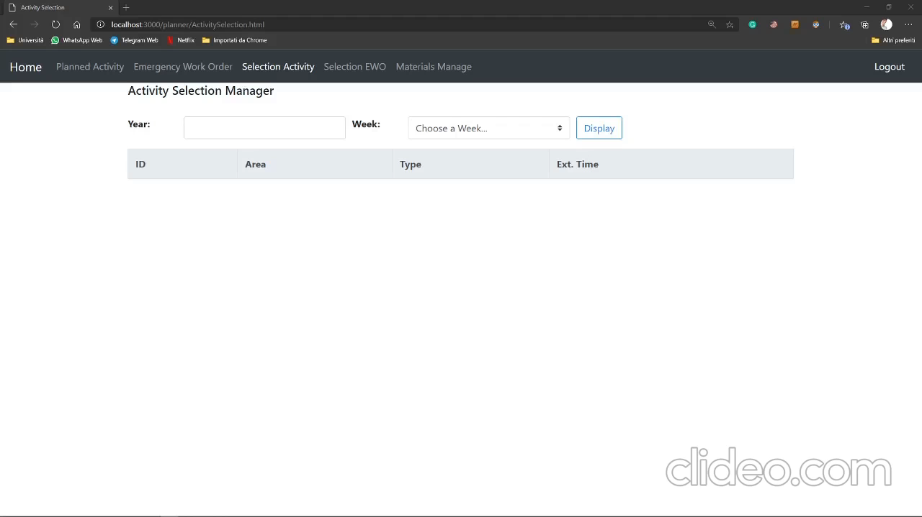
Front End – Planner – assign planned activity
Notes:
Per procedere all’assegnazione, va selezionata un attività scegliendola da una lista settimanale.
Di questa potranno essere verificati diversi dati, tra cui le skill e l’smp e modificato il workspace note associato.
A questo punto può essere scelto un maintainer e il giorno in cui pianificare quell’attività in base alla competencies compliance e alla disponibilità settimanale e giornaliera.
Assegnata l’attività, al maintainer arriverà una notifica via mail.

Slide 20
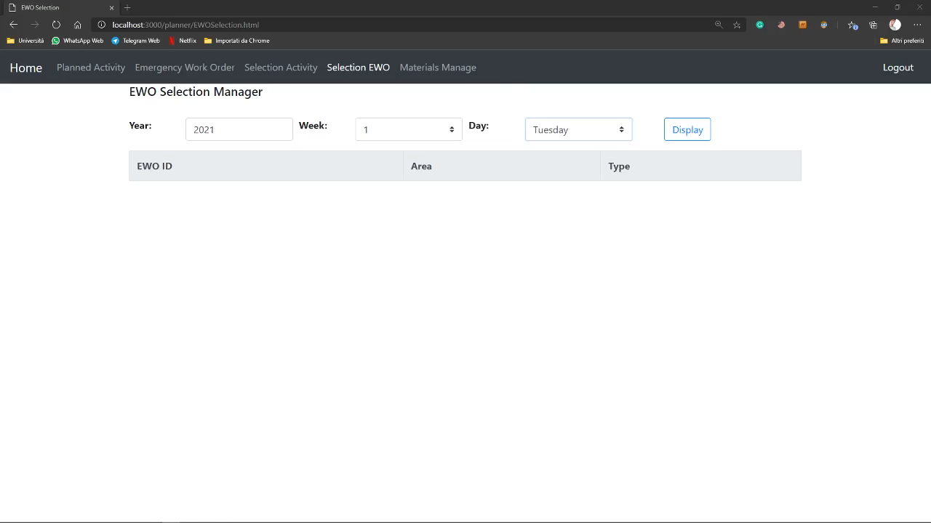
Front End – Planner – assign ewo activity
Notes:
Le attività EWO vengono selezionate da una lista di tiket giornalieri.
Possono essere modificati descrizione, tempo stimato di intervento assegnate le skill necessarie mediante una lista e i materiali necessari.
A questo punto può essere scelto il maintainer in base alla disponibilità giornaliera e alla competencies compliance.
Anche in questo caso una mail di notifica verrà inviata al maintainer selezionato.

Slide 21
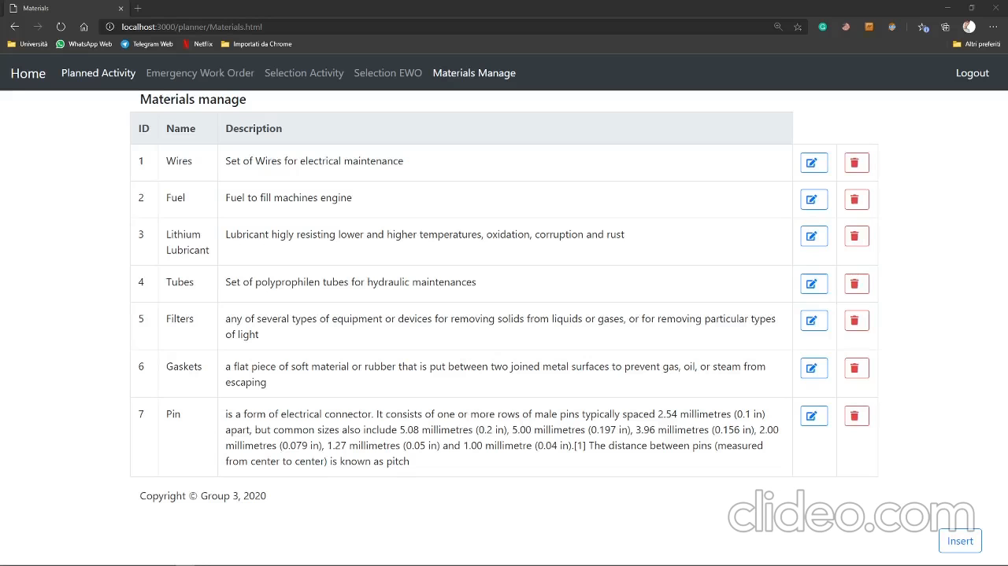
Front End – Planner – manage materials
Notes:
In questa pagina possono essere gestiti i materiali, creandone di nuovi, modificandoli o eliminandoli.

Slide 22
Thanks for the attention!

